Slide 1
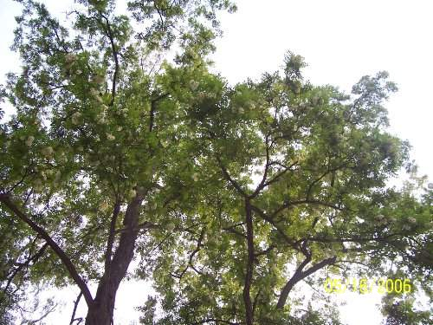
我是槐树，一般高15－25米。在每年7—9月间开花，花淡黄色，能散发出淡淡的清香，我的花苞米粒般大小，你们想不想看看我的花呢？

Slide 2
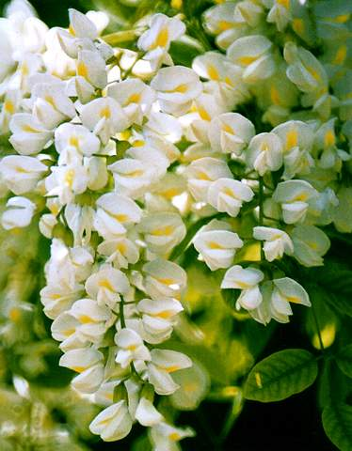
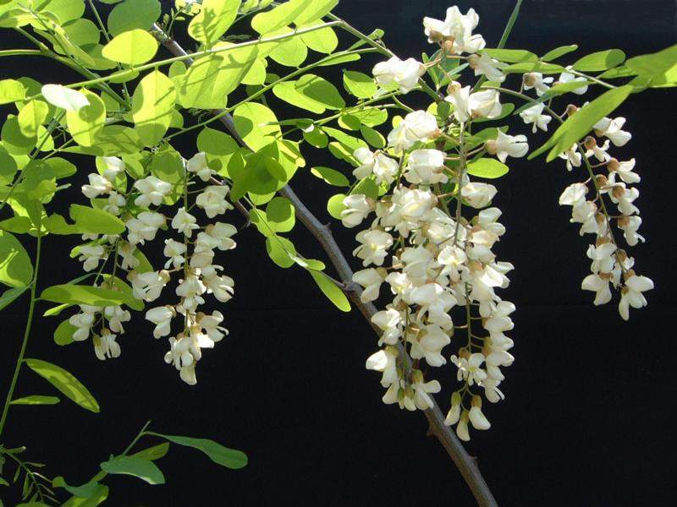
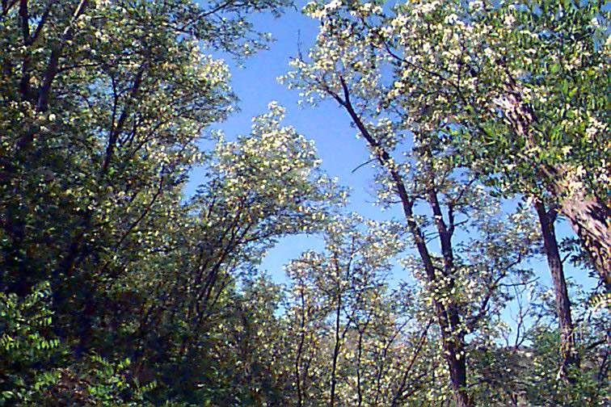
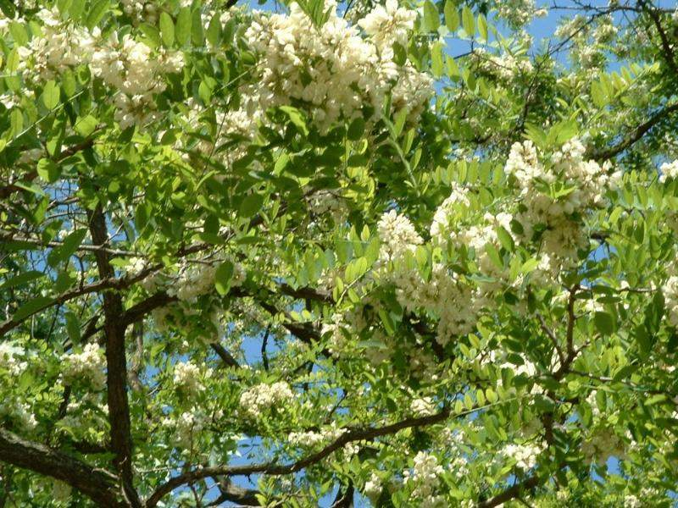
槐树：落叶乔木，羽状复叶，花淡黄色，结荚果圆筒形，花蕾可以制作黄色染料。花、果以及根上的皮都人中药。
让我们来认识槐树！

Slide 3
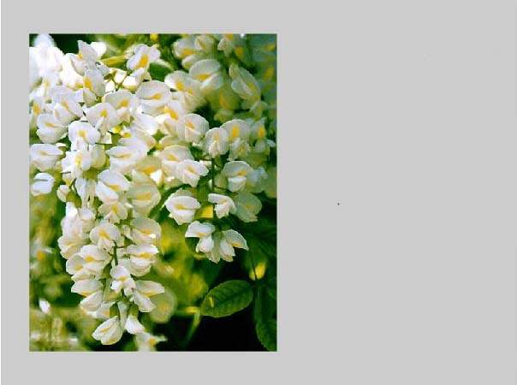
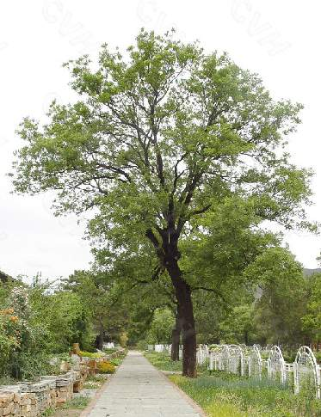
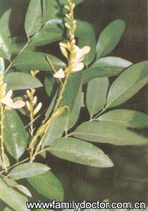
槐树，落叶乔木，花淡黄色，圆筒形。花和果实可以制黄色染料。花、果实以及根上的皮都可以入中药。

Slide 4
我叫槐花，人们又常称我为“槐米”。我的花和果实可以入药，还可以做染料。

Slide 7
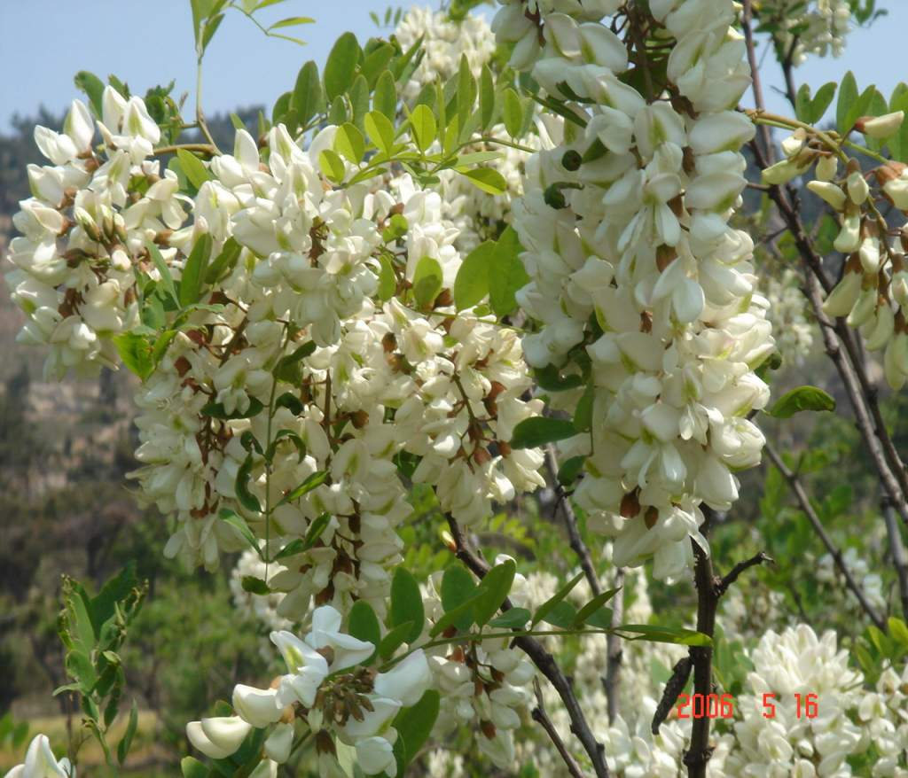

Slide 9
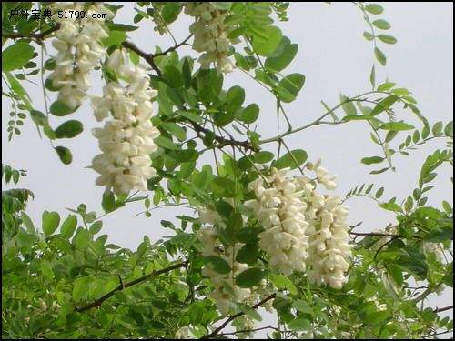

Slide 10
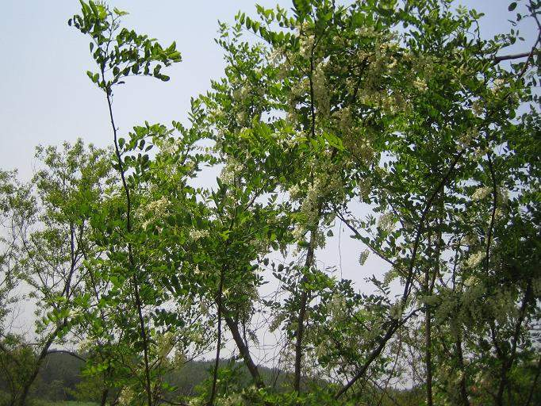

Slide 12
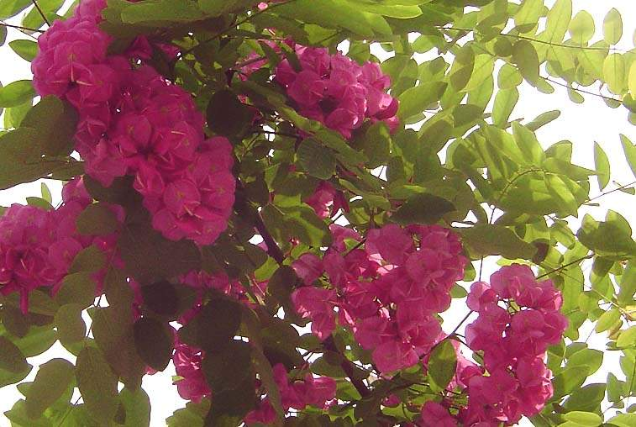

Slide 13
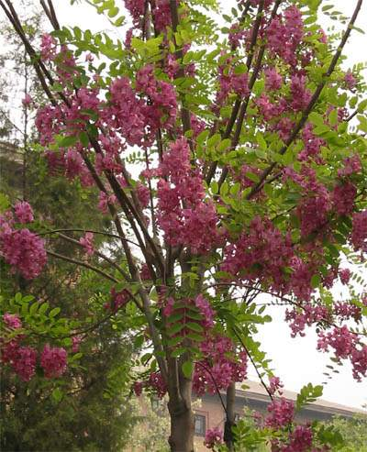

Slide 14
无论是在草地上玩耍，还是去野外登山，我们
的心中都充满了快乐。让我们来读读下面这篇课文，看看槐乡的孩子有什么样的快乐。和同学交流一下
读后的感受，把喜欢的句子多读几遍。

Slide 15
槐乡的孩子

Slide 16
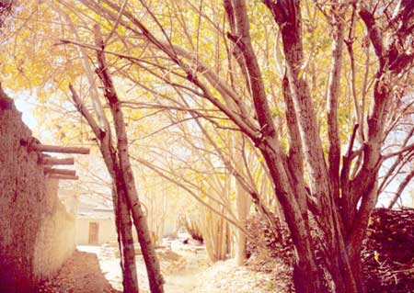
槐乡

Slide 17

学习目标：
1．正确、流利、有感情地朗读课文，读出槐乡孩子采槐花劳动的欢快。
2．了解槐乡孩子采槐花的方法，和同学交流读后的感受。
3．熟读自己喜欢的句子。

Slide 18
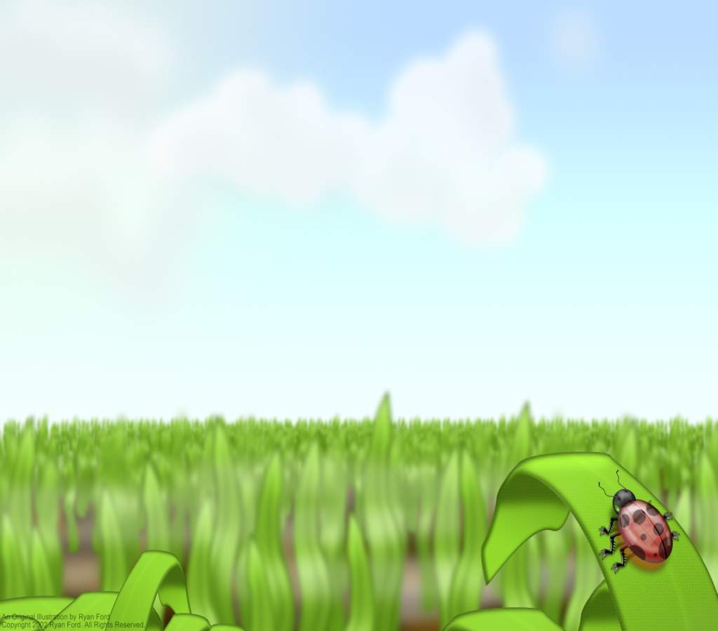
自学要求：
1、请各自轻声试读课文，不认
识的字拼读一下括号里的注音，读不顺的句子反复多读几遍。
2、再读课文，说一说课文有几
个自然段, 标出自然段序号，
3、了解槐乡孩子采槐花的方法，和同学交流读后的感受。

Slide 19


略读课文学习方法：
通过朗读、质疑、思考、讨论，读懂课文

Slide 20
读书点睛]
这是同学们学习的第一篇略读课文。
略读课文的学习，同学们要多朗读、思考、质疑、发表自己见解；无论是对课文内容的理解，还是对语言体会和品味，都应该自己去发现，自己去探究，尽量由自己得出答案和结论。
怎样学习略读课文？
以下学习步骤供参考：
1、默读课文，画出不认识的字，借助拼音或查字典读准字音；
2、边读边思考：课文主要讲了一件什么事，槐乡的孩子可爱吗？你是从课文的哪些描写中体会到的？
3、自己有哪些不懂的地方，记下来，和同学讨论。

Slide 21
槐乡的孩子，从小就和槐树结了伴。槐乡的孩子离不开槐树，就像海边的娃娃离不开大海，山里的孩子离不开石头。
八月，槐树打了花苞，那花苞米粒般大小，散发着淡淡的清香，不仔细闻是闻不到的。小槐米藏在槐树丛中，轻轻地随风飘动。它们一点儿也不惹人注意，却是槐乡孩子的宝贝。槐米，可以入药，还能做染料。勤劳的槐乡孩子是不向爸爸妈妈伸手要钱的，他们上学的钱是用槐米换来的。
八月，天气热。鸡热得耷拉着翅膀，狗热得吐出舌头，蝉热得不知如何是好，在树上不停地叫着“知了，知了”。槐乡的孩子可不怕热，他们背着水葫芦，带着干粮，没等云雀开口歌唱黎明，就已经爬到小山上去了。男孩常常是爬到树上，用长长的钩刀到一下又一下地削着槐米。一簇簇槐米落下来了。女孩有的弯腰捡着，上下飞舞着；有的往篮里塞着槐米，头一点一点的，像觅食的小鸭子。当缕缕炊烟从村中升起的时候，孩子们满载而归，田野里飘荡着他们快乐的歌声。
月落柳梢，劳累一天的孩子们带着甜蜜的微笑进入梦乡。孩子们的小床下放着磨好的长钩刀、篮子。明天只要是晴天，孩子们又将投入到火热的劳动中……

Slide 22

我会认
huái kuì
槐 愧

Slide 23
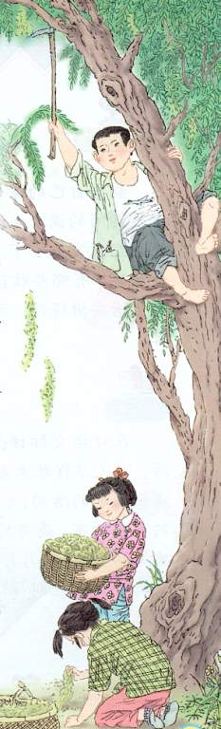
bāo rǎn dā sāi 花苞 染料 耷拉 塞着
mì lǚ chuī piāo 觅食 缕缕炊烟 飘荡

Slide 24

我会读：
花苞 柳梢 觅食
入药 染料 耷拉
黎明 一簇簇
缕缕炊烟 满载而归
随风飘动 惹人注意

Slide 25
耷拉 缕缕炊烟 月落柳梢 满载而归 随风飘动 惹人注意

Slide 26
塞着
一般
缕缕
耷拉
炊烟
磨刀
花苞
快快来收获苹果吧！

Slide 27
觅：寻找。
耷拉：下垂。
入药：用做药物。
满载而归：课文中指装满了东西回来，形容收获极丰富。
槐树：落叶乔木，羽状复叶，花淡黄色，结荚果圆筒形，花蕾可以制作黄色染料。花、果以及根上的皮都人中药。
槐米：槐树的花蕾称“槐花”或“槐米”。

Slide 28
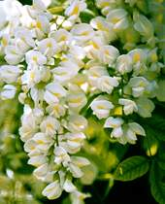
课文中的哪些地方写到了
槐乡孩子的勤劳?

Slide 29


自学指导：
讨论
１、槐树什么时候开花？那花苞什么样的？文中又称槐米为什么？
２、槐米有什么用处？
３、课文哪部分介绍了槐米？

Slide 30
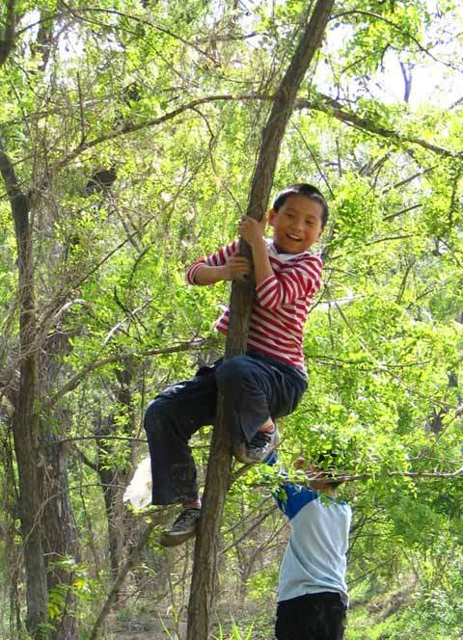
槐乡的孩子,从小就和槐树结成了伴。槐乡的孩子离不开槐树，就像海边的娃娃离不开大海，山里的孩子离不开石头。

Slide 31
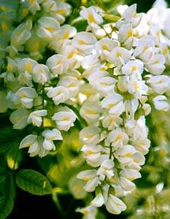
八月，槐树打了花苞，那花苞米粒般大小，散发着淡淡的清香，不仔细闻是闻不到的。

Slide 32
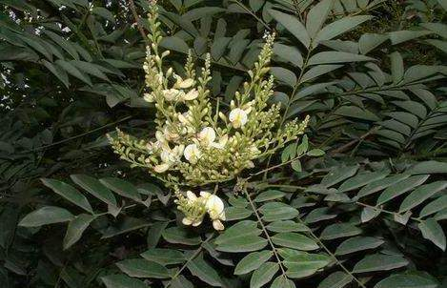
小槐米藏在槐树丛中，轻轻地随风飘动。他们一点也不引人注意，却是槐乡孩子的宝贝。

Slide 33
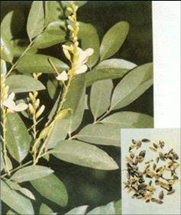
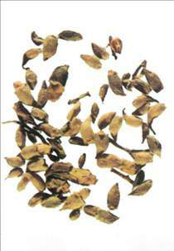
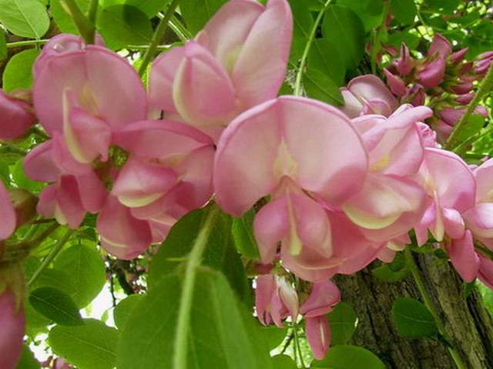
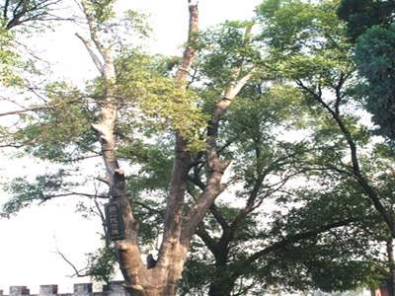
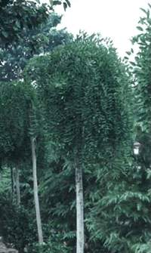
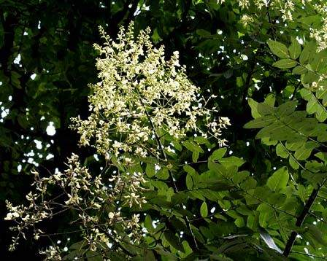

Slide 34

八月,槐树打了花苞,那花苞米粒般大小,散发着淡淡的清香,不仔细闻是闻不到的。小槐米藏在槐树丛中,轻轻地随风飘动。它们一点儿也不惹人注意,却是槐乡孩子的宝贝。槐米，可以入药，还能做染料。
﹏﹏﹏
﹏﹏﹏
读读,想想:
槐树什么时候开花？那花苞什么样的？文中又把槐花叫什么？槐米有什么用处？请画出有关句子读读。

Slide 35
勤劳的槐乡孩子不向爸爸妈妈伸手要钱
的，他们上学的钱是用槐米换来的。
你读懂了什么？想对他们说些什么？

Slide 36
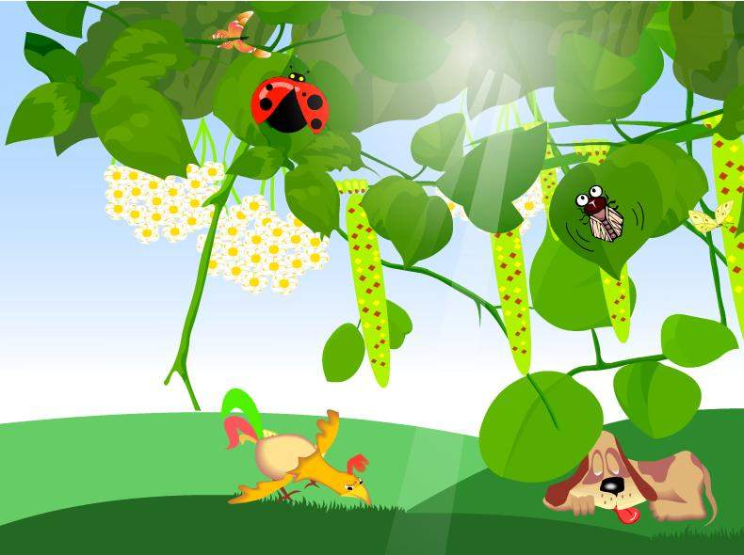
﹏
八月，天多热。鸡热得耷拉着
翅膀，狗热得吐出舌头，蝉热得不
知如何是好，在树上不停地叫着“知了，知了”。
﹏
﹏
﹏
写了什么？它们怎样？说明什么？

Slide 37
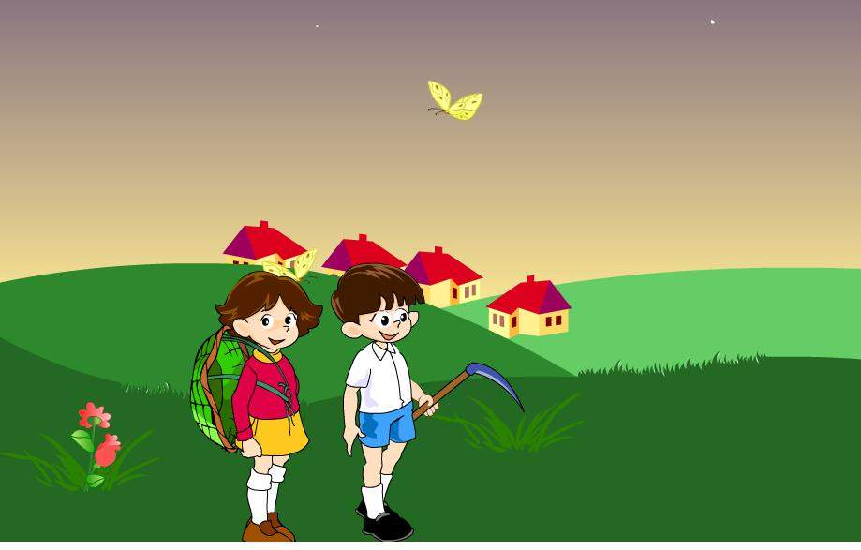
槐乡的孩子可不怕热，他们背着水葫
芦，带着干粮，没等云雀开口歌唱黎明，就
已经爬到小山上了。
读读，画出表示动作的词。
你觉得槐乡的孩子怎么样？
他们真是又勤劳又爱劳动！

Slide 38
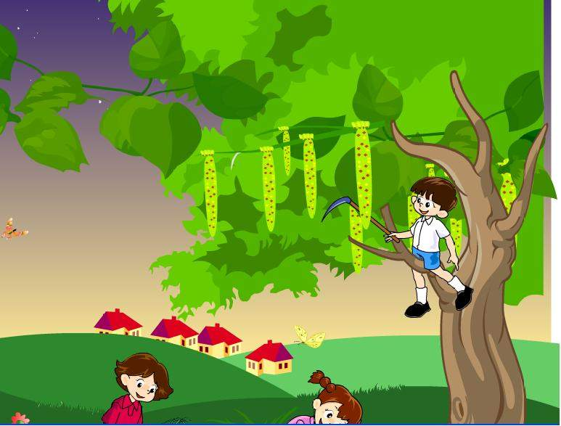
男孩常常是爬到树上，用长长的钩
刀一下又一下地削着槐米。一簇簇槐米
落下来了。女孩有的弯腰捡着，两条辫
子像蜻蜓的翅膀，上下飞舞着；有的往
蓝里塞着槐米，头一点一点的，像觅食
的小鸭子。
他们是怎么样割槐花的？请画出有关的句子读读。
这是什么句?把什么比作什么?

Slide 39
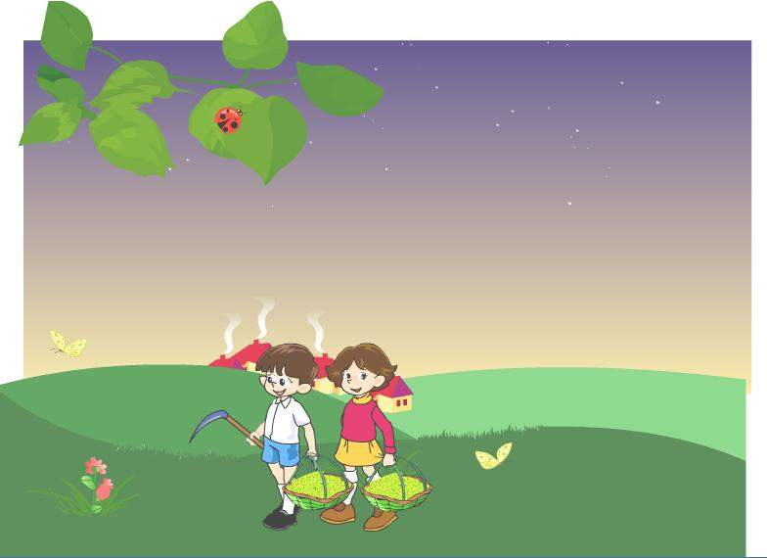
当缕缕炊烟从村中升起的时候，孩子们满载而归，田野里飘荡着他们快乐的歌声。
你又想到什么？
没有劳动就没有收获 ！

Slide 40
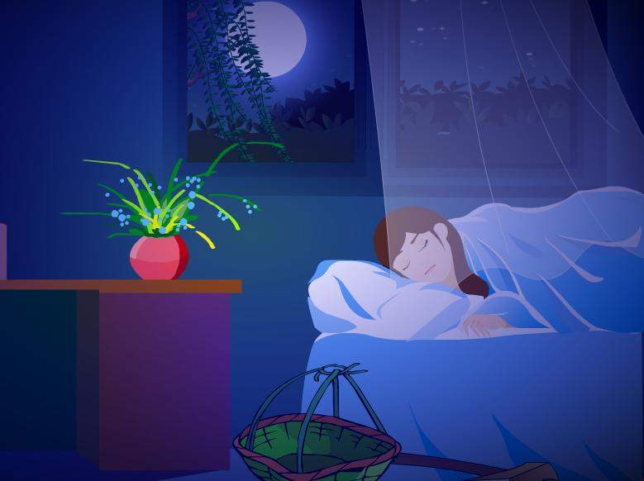
“又”字说明什么?
月落柳梢，劳累一
天的孩子们带着甜蜜的
微笑进入梦乡。孩子们
的小床下放着磨好的长
钩刀、蓝子。明天，只
要是晴天，孩子们又将
投入到火热的劳动
中……

Slide 41
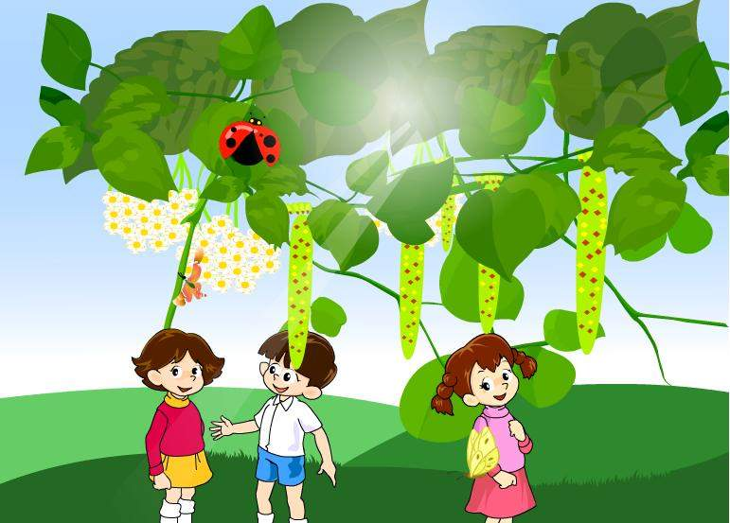
读了课文，我们认识了槐树，
认识了槐乡的孩子，那么你有些什
么感受呢？请小组讨论。
没有劳动就没有收获，没有劳动就不能享受，同学们，让我们也像槐乡的孩子一样热爱劳动吧！

Slide 42

槐米是什么？它有什么用处？
槐米，可以入药，还能做染料。勤劳的槐乡孩子是不向爸爸妈妈伸手要钱的，他们上学的钱是用槐米换来的。

Slide 43
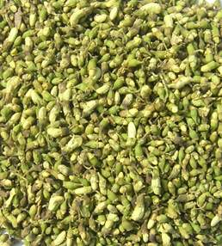
槐米

Slide 44

八月，天多热。
鸡热得耷拉着翅膀
狗热得吐出舌头
蝉热得不知如何是好，在树上不停地叫着“知了，知了”

Slide 45
男孩子：爬、削
槐乡的孩子
勤劳能干
满载而归
收获快乐
女孩子：捡、塞

Slide 46
槐乡的孩子们是（ ）的。
勤劳

Slide 47

勤劳的槐乡孩子是不向爸爸妈妈伸手要钱
的,他们上学的钱是用槐米换来的。
槐乡的孩子是不怕热，他们背着水葫芦，
带着干粮，没等云雀开口歌唱黎明，就已经爬
到小山上了。
男孩常常是爬到树上，用长长的钩刀一下
又一下地削着槐米。
一簇簇槐米落下来了。女孩有的弯腰捡着，
两条辫子像蜻蜓的翅膀，上下飞舞着；有的往
篮里塞着槐米，头一点一点的像觅食的小鸭子。

Slide 48

当缕缕炊烟从村中升起的时候，孩
子们满载而归，田野里飘荡着他们快乐
的歌声。
月落柳梢，劳累一天的孩子们带着
甜蜜的微笑进入了梦乡。

Slide 49
（ ）的清香 （ ）的歌声 （ ）的微笑
（ ）的劳动
（ ）地劳动

Slide 50
（淡淡）的清香
（快乐）的歌声
（甜蜜）的微笑
（火热）的劳动
（辛勤）地劳动

Slide 51

快乐不等于休闲、享乐
没有劳动就没有收获
没有收获就没有享乐

Slide 52
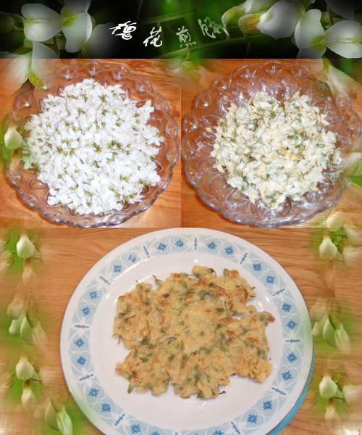

Slide 53
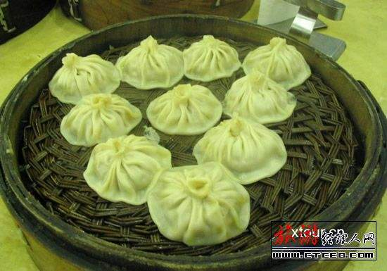

Slide 54
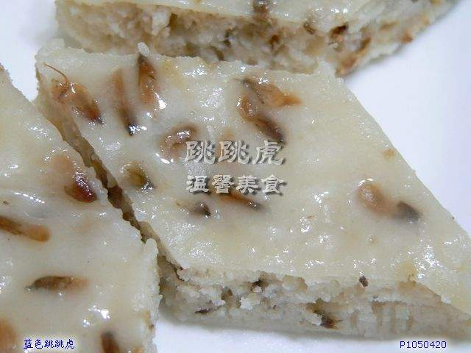
槐花糕

Slide 55
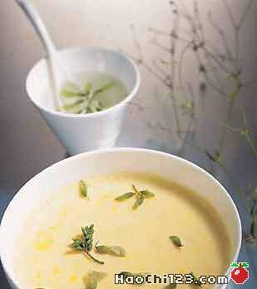
槐花小晶蛋

Slide 56

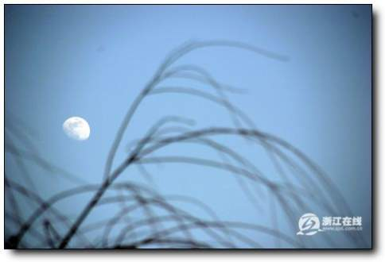
柳梢

Slide 57

长钩刀

Slide 58
染料

Slide 59
小黑狗耷拉着耳朵。

Slide 60
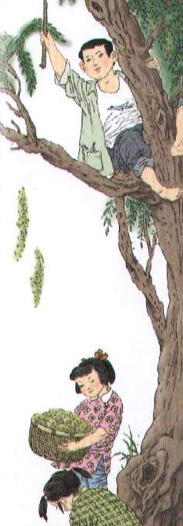
快乐不只来自于休闲、享乐，没有劳动就没有收获，没有劳动就不能享受，同学们，让我们也像槐乡的孩子一样去品尝劳动的快乐吧！

Slide 61
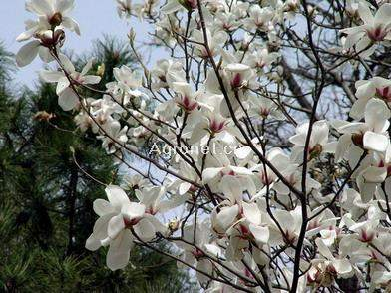
同学们再见！

